Slide 1

Programmering 7
01-10-2025
Arrays and pointere

Slide 2
Recap
Format Specifier | Description
%c | For character type.
%d | For signed integer type.
%e or %E | For scientific notation of floats.
%f | For float type.
%g or %G | For float type with the current precision.
%i | Unsigned integer
%ld or %li | Long
%lf | Double
%Lf | Long double
%lu | Unsigned int or unsigned long
%lli or %lld | Long long
%llu | Unsigned long long
%o | Octal representation
%p | Pointer
%s | String
%u | Unsigned int
%x or %X | Hexadecimal representation
%n | Prints nothing
%% | Prints % character

Slide 3
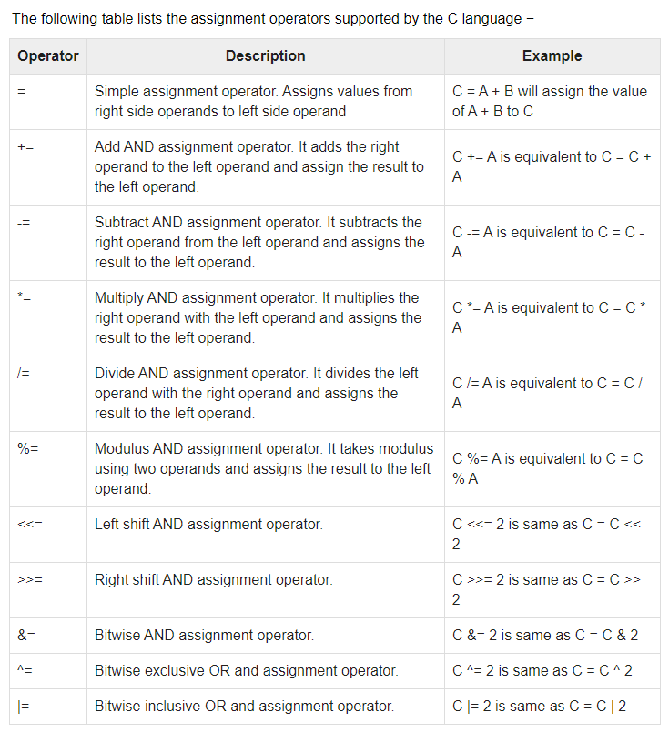
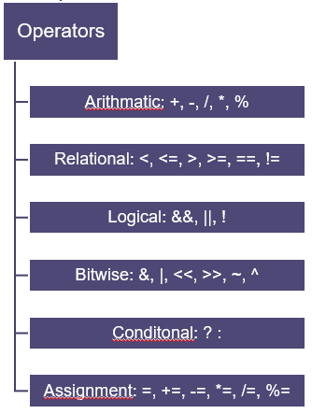
Recap
Hvis vi skal læse og skrive kode skal vi lige have styr på hvordan vi skriver værdier til vores variabler.
Hjælp: Assignment Operators in C

Slide 4
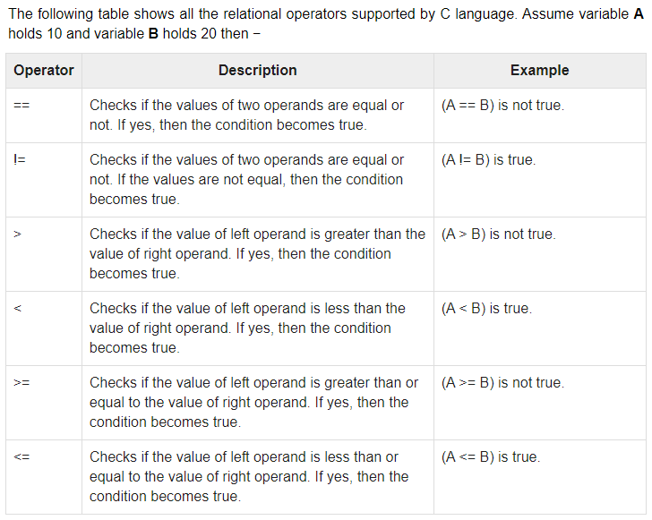
Recap
Hvis vi skal lave smarte betingede valg i vores if statement skal vi kunne opstille komplekse udgaver af boolean_expression.
Til dette formål kan vi anvende Relational Operators
Husk ét = betyder assignment
To == betyder sammenligning
Relational: <, <=, >, >=, ==, !=
Hjælp: Relational Operators in C

Slide 5
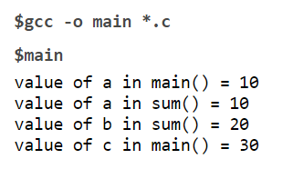
Local and global variables + formal parameters
#include <stdio.h>
/* function declaration */
int sum(int number1, int number2);
/* global variable declaration */
int g_a = 20;
/* main function */
int main(){
/* local variable declaration in main function */
int a = 10, b = 20, c;
printf("value of a in main() = %d\n", a);
c = sum(a, b);
printf("value of c in main() = %d\n", c);
}
/* function to add two integers */
int sum(int number1, int number2){
printf("value of number1 in sum() = %d\n", number1);
printf("value of number2 in sum() = %d\n", number2);
return number1 + number2;
}
Variabler kan erklæres 3 steder:
Inde i en funktion eller i en blok (lokale variabler)
Uden for alle funktioner (globale variabler)
Som funktionsparametre (formelle parametre)
Demonstration af “Formal Parameters in C”:

Slide 6
Læringsmål idag
Arrays og pointers
Arrays og hukommelse
N-Dimentionelle Arrays
stack og heap
Pointers og hukommelse
Sammenhænget mellem arrays og pointers

Slide 7
What we know 1 what_you_know.c
#include <stdio.h>
int main(){
int id1 = 1;
int id2= 3;
int id3= 52;
int age1 = 13;
int age2 = 44;
int age3 = 51;
int weighta = 80;
int weightb = 99;
int weightc = 100;
/* Print patient information */
printf("Patient Information for 5 patients\n");
printf("###\n PatientID:\t%d\n age:\t\t%d\n weight:\t%d\n", id1, weighta, age1);
printf("###\n PatientID:\t%d\n age:\t\t%d\n weight:\t%d\n", id2, weightb, age2);
printf("###\n PatientID:\t%d\n age:\t\t%d\n weight:\t%d\n", id3, weightc, age2);
return 0;
}
Terminal
gcc –o main.exe file.c & main.exe
Patient Information for 5 patients
###
PatientID: 1
age: 80
weight: 13
###
PatientID: 3
age: 99
weight: 44
###
PatientID: 52
age: 100
weight: 44

Slide 8
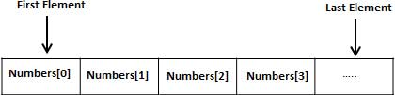
Arrays
Type
Navn
Størrelse
Data
int Numbers[3] = {1,3,141};
Numbers[2]; // [0], [1], [2]?
Numbers[3]; // Undefined

Slide 9
1D Arrays

Slide 10
Arrays
Array er en datastruktur af samme type
Et array er en sekventiel hukommelseslokation (alle værdier er lige ved siden af hinanden)
Laveste adresse x[0] : første element værdi
Højeste adresse x[N-1] : sidste element værdi
Hvert array har tre egenskaber:
Array-navn
Datatype
Arraystørrelse
Adgang til array-element via array-indeks.
I C tæller vi fra indeks=0 (første element) til indeks=N-1, hvor N er størrelsen af arrayet.
Et array navn indeholder addressen på første element. Intet andet! (C ved kun hvor et array er, ikke hvor stort det er)

Slide 11
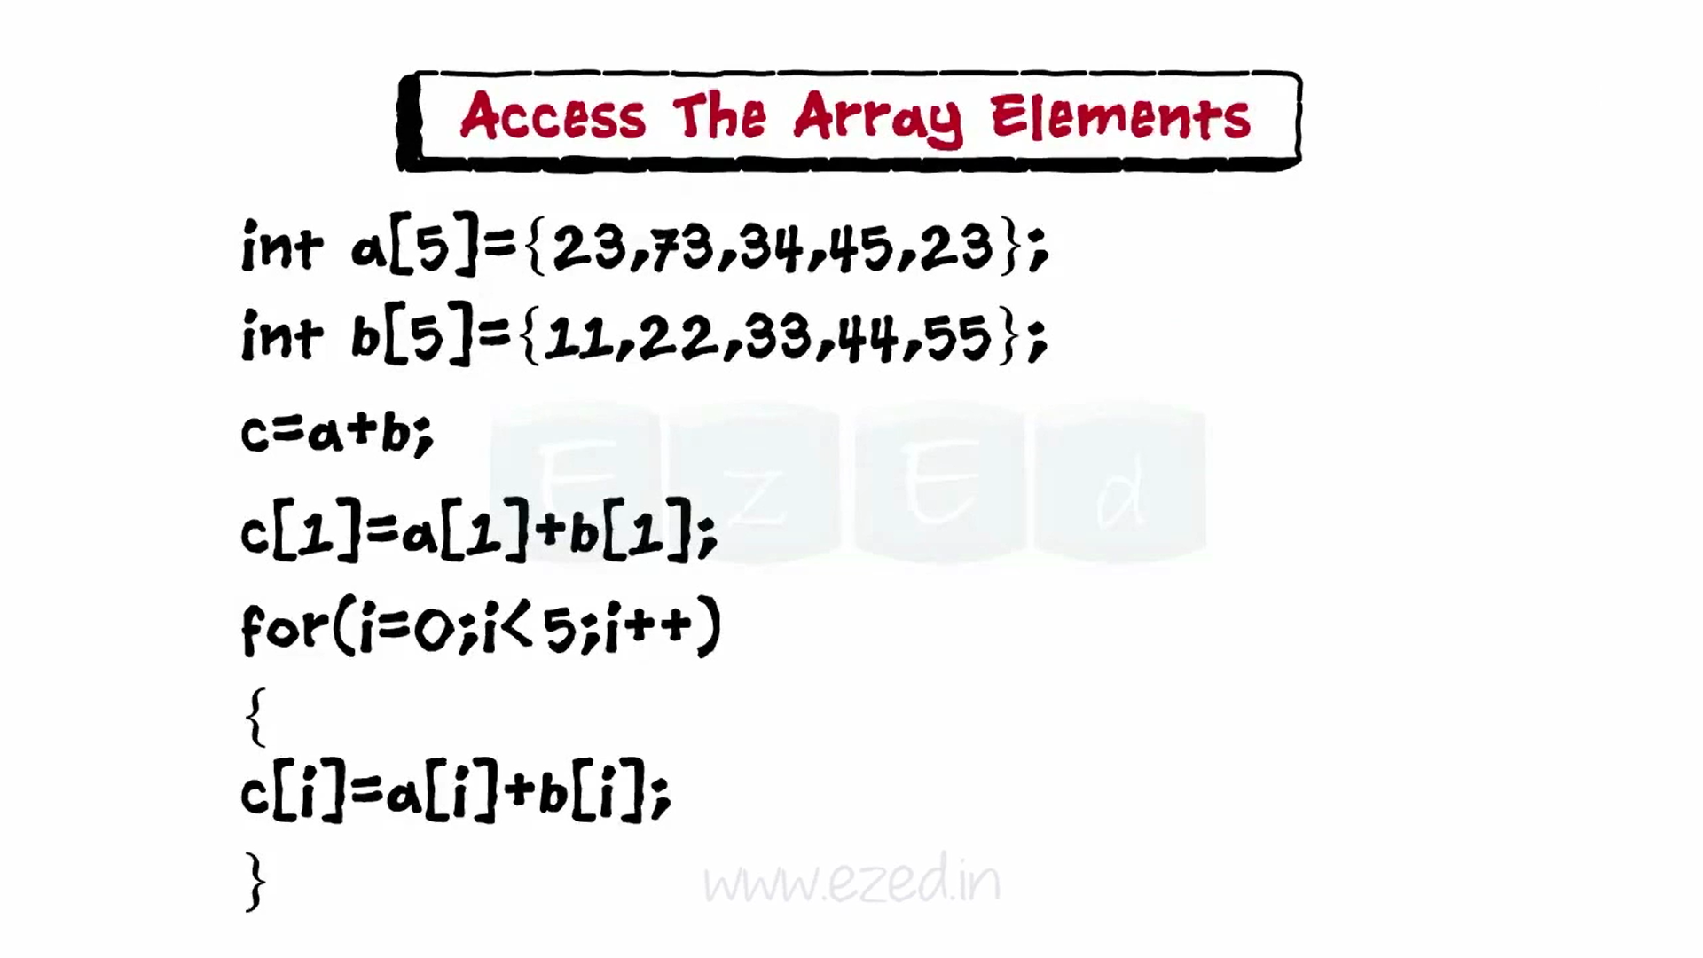


Only Single Array Element Access
OK i Python/MATLAB
Ikke i C!!!!

Slide 12
Hvad bruger man arrays til?
Data: Organiseret lagring af data
Resultater
Text: en string er et array af char's som afsluttes med null operatoren '\0'
strings på kursusgang 9
lad os lave et lille program som indeholder vægten af 3 høns

Slide 13
Opgave: arrays1.c Arrays
Lav et program, som indeholder et array Numbers med værdierne {2,3,5,7}. Print disse værdier ud.
Fremgangsmåde:
lav og åben filen arrays1.c
opret et array som indeholder værdierne {2,3,5,7}
Hint: Hvis man skal bruge et heltal, hvilken datatype er så passende?
Lav et loop, som printer alle værdier af arrayet ud en efter en.
Hint: Arrays er indexeret fra 0 til N-1
> Numbers[0] indeholder værdien 2
Compile og kør programmet fra VS Code
Compile og kør programmet fra terminalen

Slide 14
What we know 2 what_you_know2.c
#include <stdio.h>
int main(){
...
/* Print patient information */
printf("Patient Information for 5 patients\n");
printf("###\n");
printf(" PatientID:\t%d\n", patientID1);
printf(" age:\t\t%d\n", age1);
printf(" weight:\t%d\n", weight1);
printf("###\n");
printf(" PatientID:\t%d\n", patientID2);
printf(" age:\t\t%d\n", age2);
printf(" weight:\t%d\n", weight2);
printf("###\n");
printf(" PatientID:\t%d\n", patientID3);
printf(" age:\t\t%d\n", age3);
printf(" weight:\t%d\n", weight3);
return 0;
}
Terminal
gcc –o main.exe file.c & main.exe
Patient Information for 5 patients
###
PatientID: 1
age: 13
weight: 80
###
PatientID: 3
age: 44
weight: 99
###
PatientID: 52
age: 51
weight: 100

Slide 15
A better way (array) a_better_way.c
/* Use arrays to store data, and a loop to print it! */
#include <stdio.h>
int main(){
/* stack allokering af arrays */
int ids[] = {1,3,52};
int ages[] = {13,44,51};
float weights[] = {80.0,99.0,100.0};
float heights[] = {1.80,1.62,1.30};
// Udregn længde på array (sådan gør man i når arrays er stack-alloceret)
int number_of_patients = sizeof(ids)/sizeof(ids[0]);
/* Print patient information */
printf("Patient Information for %d patients\n", number_of_patients);
/* Loop through all patients */
for (int i = 0; i<number_of_patients; i++){
printf("###\n");
printf(" PatientID:\t%d\n", ids[i]); // bug fixed
printf(" age:\t\t%d years\n", ages[i]);
printf(" weight:\t%.1f kg\n", weights[i]);
printf(" height:\t%.1f m\n", heights[i]); //
}
return 0;
}
Terminal
gcc –o main.exe file.c & main.exe
Patient Information for 3 patients
###
PatientID: 1
age: 13 years
weight: 80.0 kg
height: 1.80 m
###
PatientID: 3
age: 44 years
weight: 99.0 kg
height: 1.62 m
###
PatientID: 52
age: 51 years
weight: 100.0 kg
height: 1.30 m

Slide 16
Beregn Længde af array! (Gælder kun stack-allocated!)
char array[] = {'M', 'a', 'r', 't', 'i', 'n', '\0'};
// How to calculate the length of an array (IF STACK ALLOCATED!!!!!)
int lenth_of_array = sizeof(array)/sizeof(array[0]);

Slide 17
Læringsmål idag
Arrays og pointers
Arrays og hukommelse
N-Dimentionelle Arrays
stack og heap
Pointers og hukommelse
Sammenhænget mellem arrays og pointers

Slide 18
Hvordan gør man?
Lagring af data er sekventielt
C er bygget på at DU ved hvordan du benytter hukommelsen (til en hvis grad)
int main(){
int myArray1[2][4] = {{7, 15, 1, 15}, {99, 14, 2,1}};
int myArray2[2][4] = {7, 15, 1, 15, 99, 14, 2,1};
int myArray3[2][4] = { {7, 15, 1, 15}
, {99, 14, 2,1} };
}

Slide 19
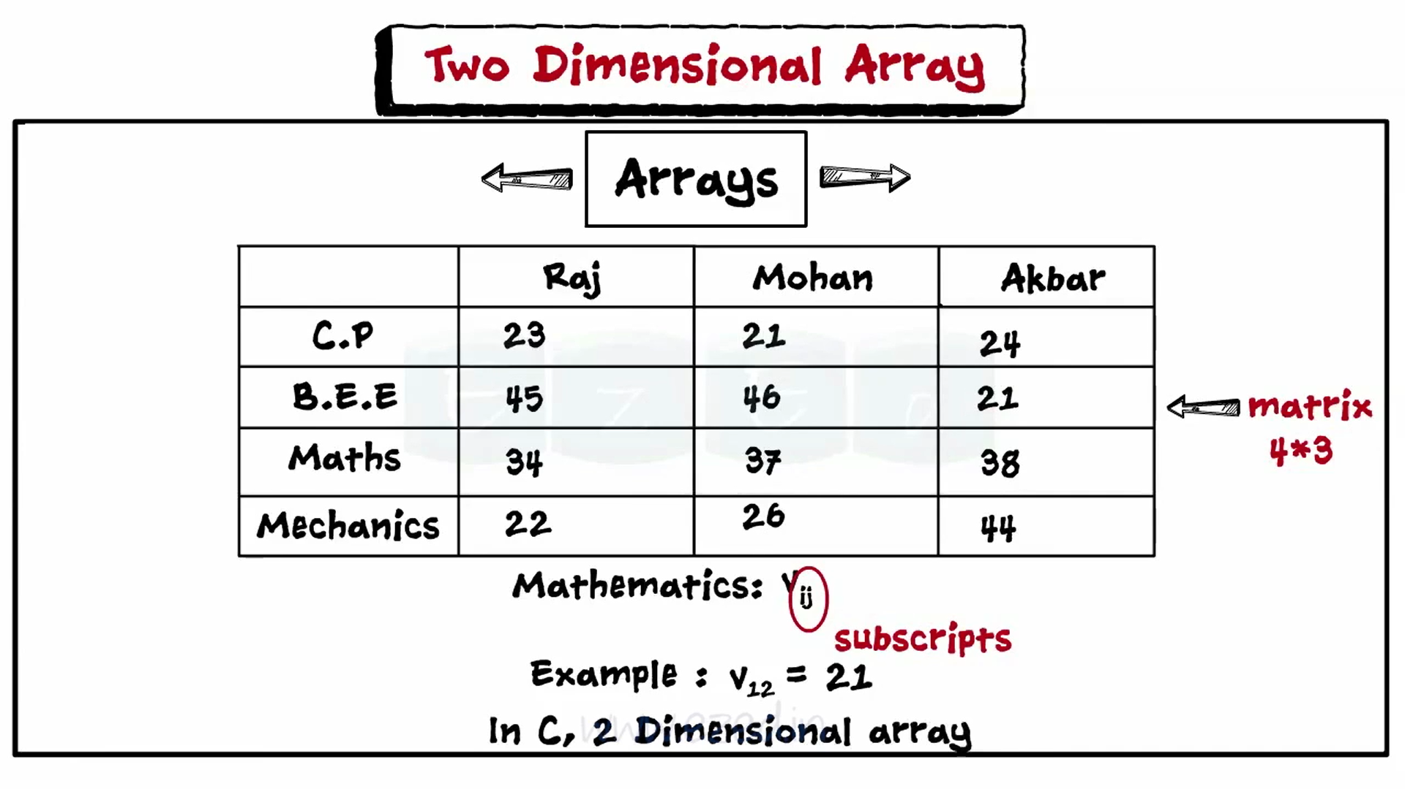
2D Arrays

Slide 20
Initialisering af arrays med 2 dimensioner
Notes:
A[col][rows]

Slide 21
3D+ Arrays

Slide 22
Vis 2D array IRL
Eksempel: Hønsenes vægt ved fødsel og efter 2 måneder.

Slide 23
Læringsmål idag
Arrays og pointers
Arrays og hukommelse
N-Dimentionelle Arrays
Stack og heap
Pointers og hukommelse
Sammenhænget mellem arrays og pointers

Slide 24
Statisk Memory (stack) Allocation
Example:
Int my_array[3] = {1,2,3};

Slide 25
Dynamic Memory (heap allocation)
example:
int *my_array;
my_array = (int *) malloc(array_length * sizeof(int));

Slide 26
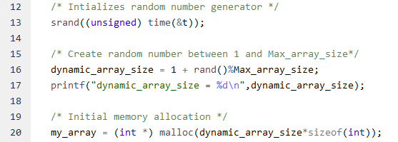
Dynamic Memory Allocation

Slide 27
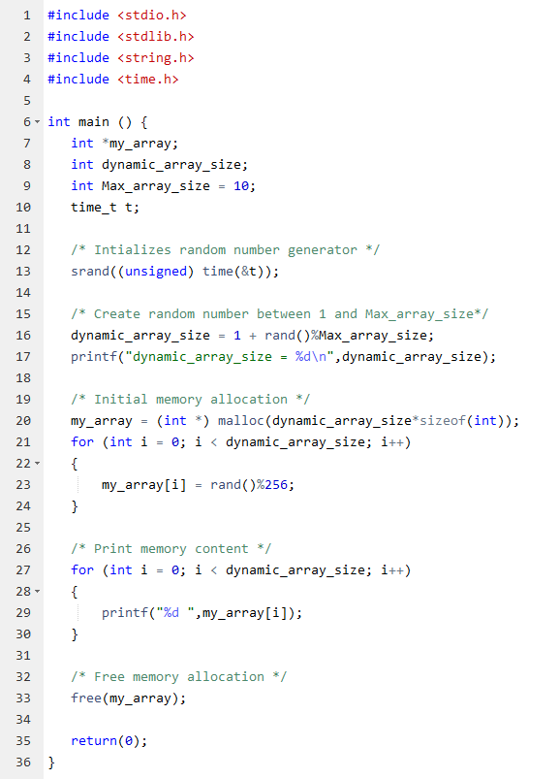
Opgave: arrays2 dynamic memory allocation
Opgave:
Kompile og Kør koden, se arrays2.c nogle gange i terminalen
gcc arrays2.c
./a.exe
./a.exe
./a.exe
Hvad gør koden, og hvad gør dette til dynamisk allokering af hukommelse?
Er dette heap eller stack allokering?
Hvad er fordele ved hhv. heap og stack allokering
Notes:
Loopet skal være int i=0;i<array_size; i++

Slide 28
Læringsmål idag
Arrays og pointers
Arrays og hukommelse
N-Dimentionelle Arrays
stack og heap
Pointers og hukommelse
Sammenhænget mellem arrays og pointers

Slide 29
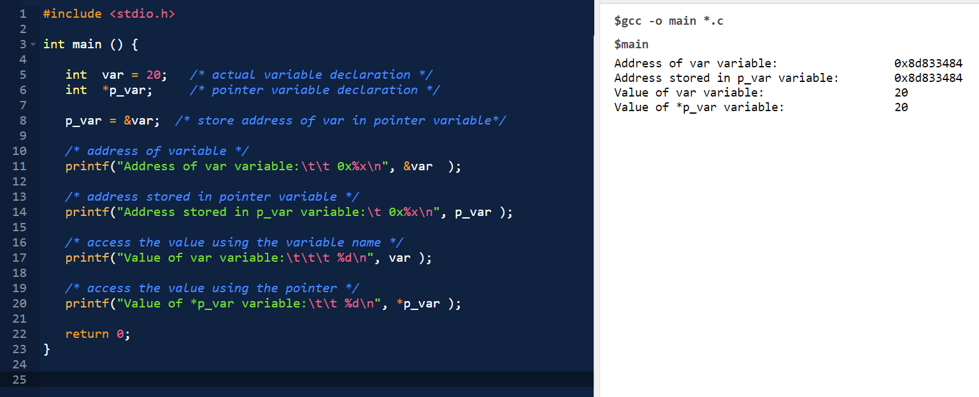
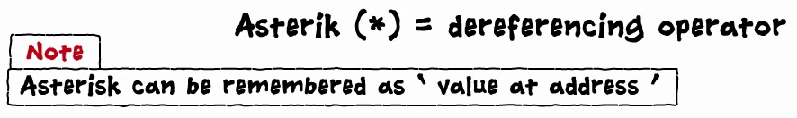
Reference and Pointers
1.
2.
En pointer indeholder hukommelses addressen på en variabel.
Brug af en pointer
Define a pointer variable
Giv addressen af en anden variable til pointeren
Benyt pointeren til at få adgang til den anden variabel
3.

Slide 30
Reference and Pointers
int tal = 1321; // variabel identifier tal som indeholder værdien 1321.
int *p_tal = &tal; // hukommelse variable identifier *p_tal indeholder hukommelses addressen &tal
&tal; // Her er der tale om at & læses som "addressen-til operatoren", eller reference
printf("%i", *p_tal); // Når man senere i sin kildekode skriver *p_tal, læses det som Værdien-på-operatoren, eller de-reference

Slide 31
Opgave: pointers1 Reference and Pointers
Lav et program som indeholder en int variable num, og en int pointer p_num. programmet skal gemme hukommelsesaddressen af num i p_num. Programmet skal også bruge p_num til at ændre værdien af num.
Fremgangsmåde:
Lav programmet pointers1.c, som har følgende variable
int num
int* p_num
Sæt p_num til num-hukommelse-addressen.
hint: Hvordan får man addressen af en variable (reference)
Ændre værdien af num, ved at bruge p_num
hint: hvordan de-referencer man en pointer variabel? (og hvad betyder det)
print værdien og addressen af num og p_num
Kør programmet
// reference to variable (it's address)
&num1; // reference variable num1 (get the address of variable num1)
*p_num; // dereference pointer p_num (get value at the address pointer p_num points to)

Slide 32
Reference and Pointers
#include <stdio.h>
int main()
{
int num1 = 10, num2 = 100;
int* p_num;
printf("Notice the variable addresses in the program!\n**\n");
printf(" num1 =\t%d,\t&num1=%x\n",num1, &num1);
printf(" num2 =\t%d,\t&num2=%x\n",num2, &num2);
printf("\nset pointer to num1 address\n");
p_num = &num1; // set pointer to num1 address
printf(" p_num =\t\t%x\n",p_num); //
printf(" *p_num=\t%d\n",*p_num); // *p_num dereferences p_num
// change value of num1 using call: *p_num = 14
printf("\nchange value at p_num\n");
*p_num = 14;
printf(" *p_num=\t%d\n",*p_num); // *p_num dereferences p_num
printf(" num1 =\t%d\n",num1); // value at num1
// change pointer to point at num2
printf("\nchange pointer to point at num2\n");
p_num = &num2; // pointer to num2 address
printf(" p_num = \t\t%x\n",p_num); // *p_num dereferences p_num
printf(" *p_num=\t%d\n",*p_num); // *p_num dereferences p_num
return 0;
}
gcc -o main.exe .\first_introduction_to_pointers.c & ./main.exe
Notice the variable addresses in the program!
**
num1 = 10, ae1ffc94
num2 = 100, ae1ffc90
set pointer to num1 address
p_num = ae1ffc94
*p_num= 10
change value of num1 using call: *p_num = 14
*p_num= 14
num1 = 14
change pointer to point at num2
p_num = ae1ffc90
*p_num= 100

Slide 33

”pointers pointer”? WHAT?!%
#include <stdlib.h>
int main()
{
char **names = (char *)malloc(3 * sizeof(char *));
names[0] = "Alice";
names[1] = "Bob";
names[2] = "Charlie";
free(names);
return 0;
}
En "pointers pointer" er en variabel, hvis værdi er adressen på en anden variabel.
Denne variabel er selv en pointer.
Hvis du ønsker at pege på en streng i C: peger du på en char*
en pointer til en tekst-string er pointer-pointer.

Slide 34
Læringsmål idag
Arrays og pointers
Arrays og hukommelse
N-Dimentionelle Arrays
stack og heap
Pointers og hukommelse
Sammenhænget mellem arrays og pointers

Slide 35
Arrays
Array er en datastruktur af samme type
Et array er en sekventiel hukommelseslokation (alle værdier er lige ved siden af hinanden)
Laveste adresse x[0] : første element værdi
Højeste adresse x[N-1] : sidste element værdi
Hvert array har tre egenskaber:
Array-navn
Datatype
Arraystørrelse
Adgang til array-element via array-indeks.
I C tæller vi fra indeks=0 (første element) til indeks=N-1, hvor N er størrelsen af arrayet.
Et array navn indeholder addressen på første element. Intet andet! (C ved kun hvor et array er, ikke hvor stort det er)

Slide 36
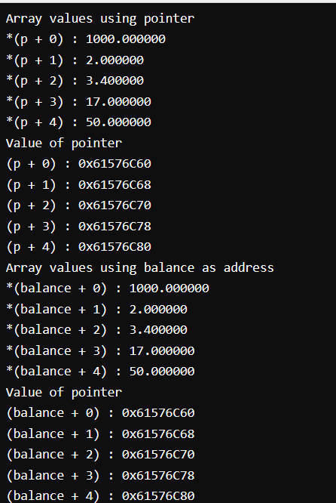
Arrays (pointer_array_connection.c)
#include <stdio.h>
int main()
{
/* an array with 5 elements */
double balance[5] = {1000.0, 2.0, 3.4, 17.0, 50.0};
double *p;
int i;
p = balance;
/* output each array element's value */
printf("Array values using pointer\n");
for (i = 0; i < 5; i++)
printf("*(p + %d) : %f\n", i, *(p + i));
printf("Value of pointer\n");
for (i = 0; i < 5; i++)
printf("(p + %d) : 0x%0X\n", i, (p + i));
printf("Array values using balance as address\n");
for (i = 0; i < 5; i++)
printf("*(balance + %d) : %f\n", i, *(balance + i));
printf("Value of pointer\n");
for (i = 0; i < 5; i++)
printf("(balance + %d) : 0x%0X\n", i, (balance + i));
return 0;
}

Slide 37
array identifier er hukommelses addressen til element 0
Programmøren holder styr på array størrelsen.
C har ikke denne information.
#include <stdio.h>
int main(){
int array[] = {51, 3, 61, -31};
int *p = (int *)array;
for (int i = 0; i < 4; i++)
printf("%i ,", p[i]);
printf("\n");
return 0;
}

Slide 38
Opgaver

Slide 39
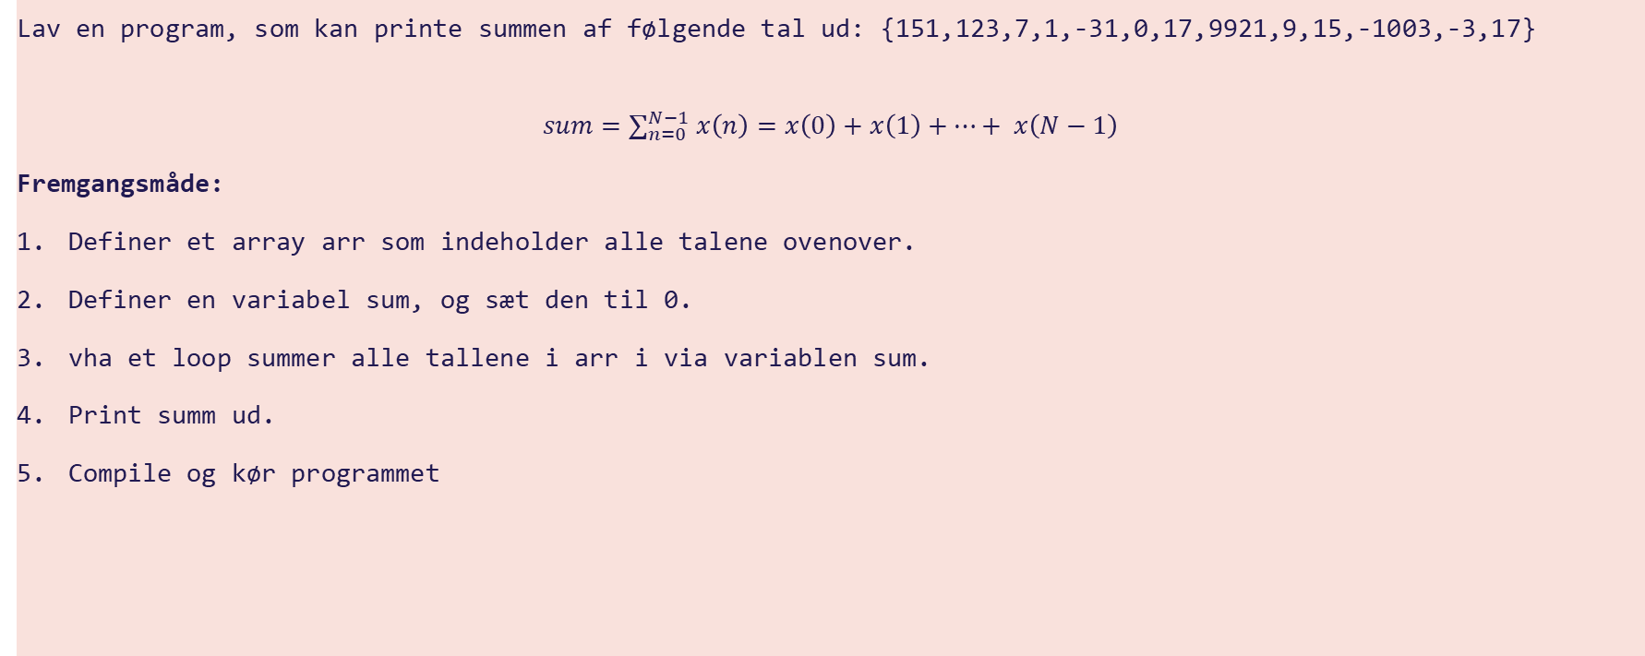
Opgave: descriptive1 Sum
Lav en program, som kan printe summen af følgende tal ud: {151,123,7,1,-31,0,17,9921,9,15,-1003,-3,17}
$$sum=∑_{n=0}^{N−1} x\left(n\right)=x\left(0\right)+x\left(1\right)+…+ x\left(N−1\right)$$
Fremgangsmåde:
Definer et array arr som indeholder alle talene ovenover.
Definer en variabel sum, og sæt den til 0.
vha et loop summer alle tallene i arr i via variablen sum.
Print summ ud.
Compile og kør programmet

Slide 40

Opgave: descriptive2 Gennemsnit
Lav en program, som kan regne middelværdien af følgende tal: {151,123,7,1,-31,0,17,9921,9,15,-1003,-3,17}
Gennemsnit:
$$\overline{x}=\frac{∑_{n=0}^{N−1} x\left(n\right)}{N}$$
Fremgangsmåde:
Tag summen af alle de tal brugeren har taget som input
brug sidste opgave som udgangspunkt
gem gennemsnittet i en variabel gennemsnit, som er defineret som sum / N ud.
Compiler og kør programmet fra terminalen og vs code

Slide 41
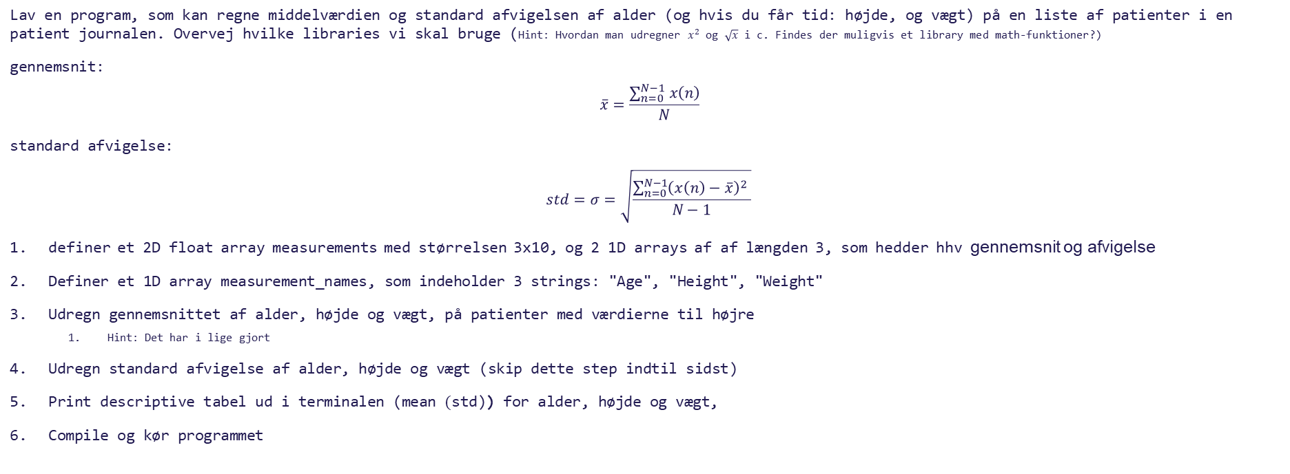
Opgave: descriptive3 standard afvigelse
Lav en program, som kan regne middelværdien og standard afvigelsen af alder (og hvis du får tid: højde, og vægt) på en liste af patienter i en patient journalen. Overvej hvilke libraries vi skal bruge (Hint: Hvordan man udregner $x^{2}$ og $\sqrt{x}$ i c. Findes der muligvis et library med math-funktioner?)
gennemsnit:
$$\overline{x}=\frac{∑_{n=0}^{N−1} x\left(n\right)}{N}$$
standard afvigelse:
$$std=σ=\sqrt{\frac{\sum_{n=0}^{N−1}{{\left(x\left(n\right)−\overline{x}\right)}^{2} }}{N−1}}$$
definer et 2D float array measurements med størrelsen 3x10, og 2 1D arrays af af længden 3, som hedder hhv gennemsnit og afvigelse
Definer et 1D array measurement_names, som indeholder 3 strings: "Age", "Height", "Weight"
Udregn gennemsnittet af alder, højde og vægt, på patienter med værdierne til højre
Hint: Det har i lige gjort
Udregn standard afvigelse af alder, højde og vægt (skip dette step indtil sidst)
Print descriptive tabel ud i terminalen (mean $($std)) for alder, højde og vægt,
Compile og kør programmet
N_patients = 10;
N_measurements = 3;
Alder: 23., 35., 67., 42., 54., 18., 29., 72., 31., 88.
Højde: 1.78, 1.62, 1.50, 1.90, 1.70, 1.55, 1.82, 1.60, 1.75, 1.85
Vægt:70.5, 55.3, 60.2, 85.7, 72.4, 50.1, 68.9, 64.0, 75.3, 90.2

